Slide 1
AĞAÇ VERİ YAPISI

Slide 2
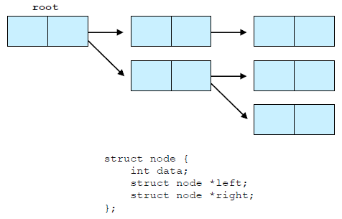

Slide 3
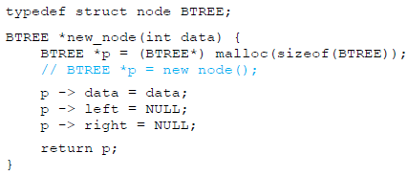
İkili Ağaç Oluşturma

Slide 4
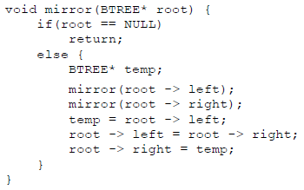

Slide 5



İkili Arama Ağacı

Slide 6
İkili Arama Ağacında
Minimum Bulma
  En küçük elemanı içeren düğüm en soldaki düğümde bulunur.
  Kökten başlayarak devamlı sola gidilerek bulunur
15
6
18
3
7
17
20
2
4
13
Minimum
9

Slide 7
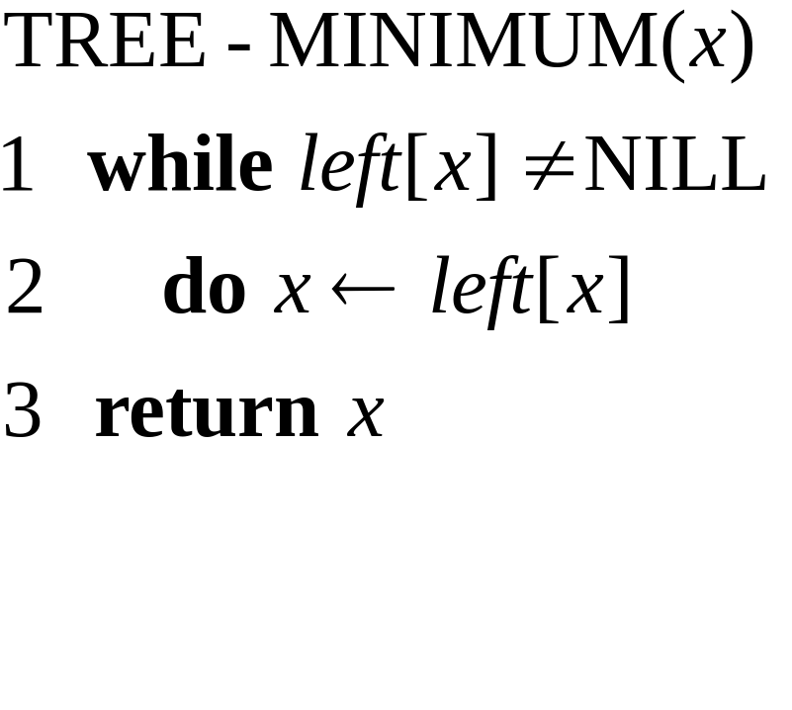
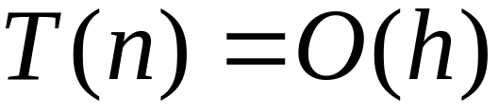
Minimum Bulma

Slide 8
İkili arama ağacında
Maksimum Bulma
  En büyük elemanı içeren düğüm en sağdaki düğümde bulunur.
  Kökten başlayarak devamlı sağa gidilerek bulunur
15
6
18
3
7
17
20
4
Maximum
2
13
9

Slide 9
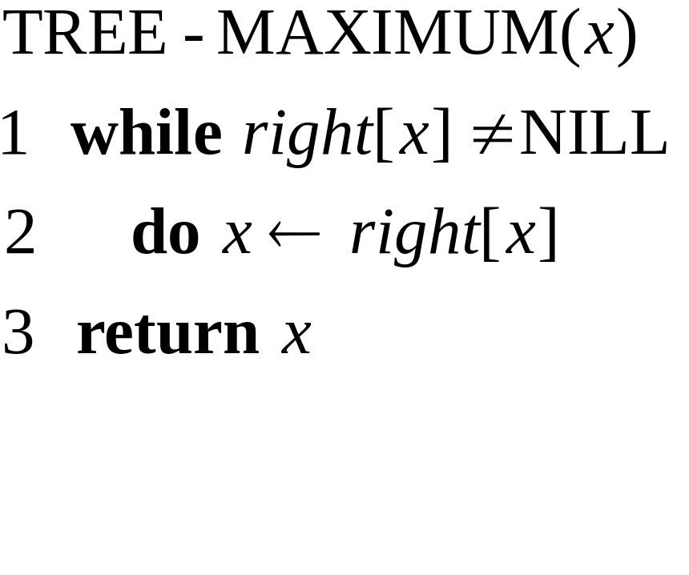
Maksimum Bulma

Slide 10
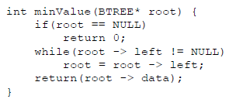
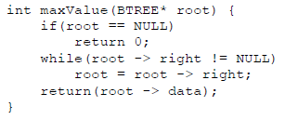
İkili Arama Ağacında Minimum Elemanı Bulmak
İkili Arama Ağacında Maximum Elemanı Bulmak

Slide 11
Successor (sonra gelen en küçük)
Bir x düğümünün successor’u key[x] değerinden büyük en
küçük değerli düğümdür.

Slide 12
Successor (sonra gelen en küçük)
15
6
18
3
7
17
20
2
4
15’in Successor’ı
13
9
Durum 1: x düğümünün sağ alt ağacı boş değilse

Slide 13
Successor (sonra gelen en küçük)
13’ün successor’ı
15
6
18
3
7
17
20
2
4
13
9
Durum 2: x düğümünün sağ alt ağacı boş ise

Slide 14
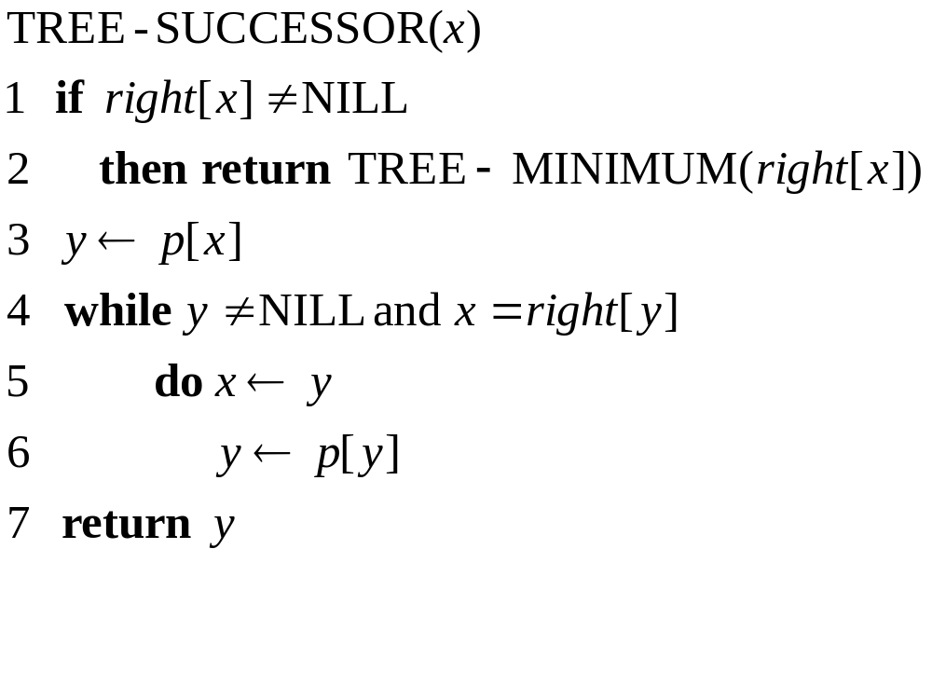
Successor (sonra gelen en küçük)
15
6
18
3
7
17
20
2
4
13
9

Slide 15
Ekleme
12
5
18
2
9
15
19
13
17
13 elemanını ekleme

Slide 16
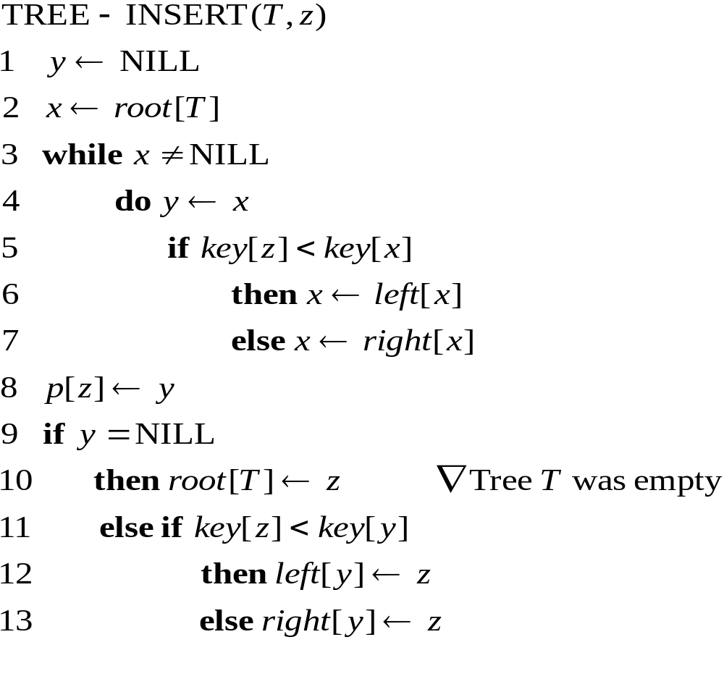
6-Ekleme

Slide 17
6-Ekleme
12
5
18
2
9
15
19
13
17

Slide 18
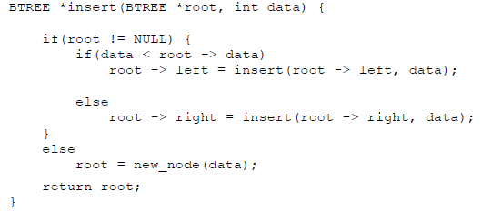

Slide 19
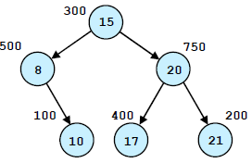
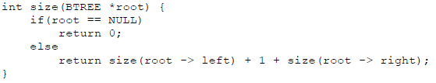
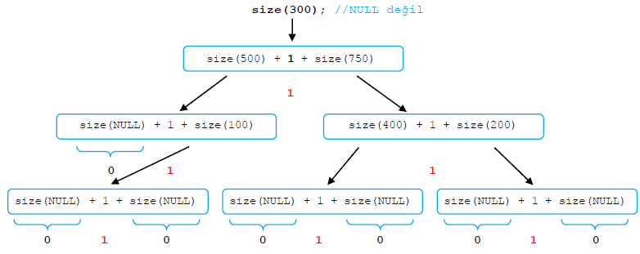
Fonksiyon ne iş yapar?
İkili Ağacın düğüm sayısı

Slide 20
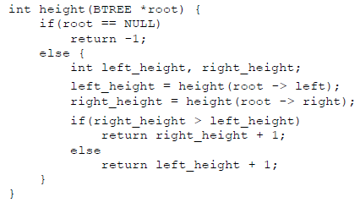
Fonksiyon ne iş yapar?
İkili Ağacın yüksekliği

Slide 21
Silme
15
5
16
5
3
12
2
20
10
13 z
18
23
6
7
13 elemanını silme
(z’nin çocuğu olmadığı durum)

Slide 22
Silme
15
5
16
5
3
12
2
20
10
18
23
6
7
13 elemanını silme
(z’nin çocuğu olmadığı durum)

Slide 23
Silme
15
5
16 z
5
3
12
2
20
10
13
18
23
6
7
16 elemanını silme
(z’nin bir çocuğu olduğu durum)

Slide 24
Silme
15
5
5
20
3
12
2
18
23
10
13
6
7
16 elemanını silme
(z’nin bir çocuğu olduğu durum)

Slide 25
Silme
15
z 5
16
5
3
12
2
20
10
13
18
23
6 y
7
5 elemanını silme (5’in successor’u 6)
(z’nin ikiçocuğu olduğu durum)

Slide 26
Silme
15
6 y
z 5
16
5
3
12
2
20
10
13
18
23
7
5 elemanını silme
(z’nin ikiçocuğu olduğu durum)

Slide 27
Silme
15
6
16
5
3
12
2
20
10
13
18
23
7
5 elemanını silme
(z’nin ikiçocuğu olduğu durum)

Slide 28
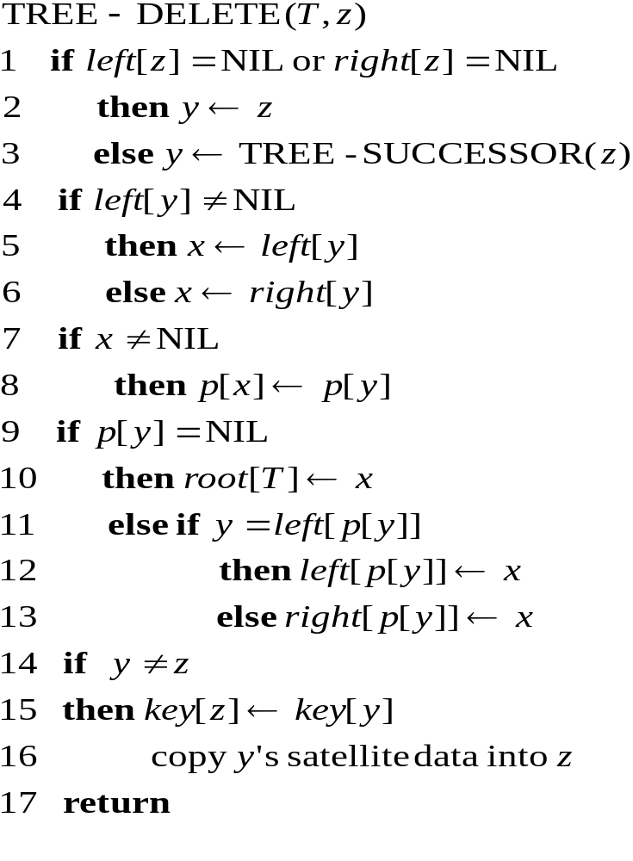
Silme

Slide 29

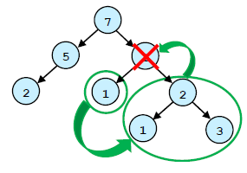
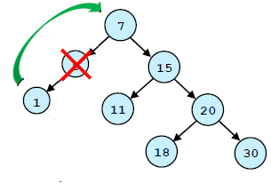
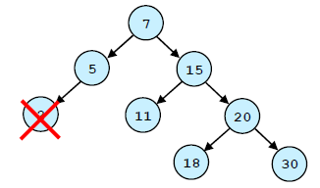
İkili Arama Ağacından Düğüm Silme

Slide 30
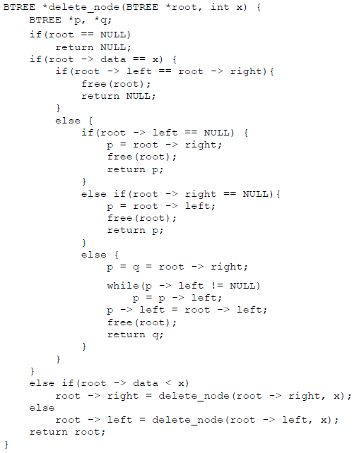

Slide 31
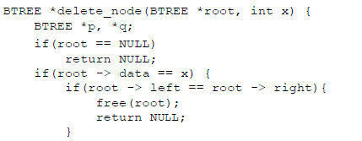
İkili Arama Ağacından Düğüm Silme (devam)
Aranan düğüm bulundu

Slide 32
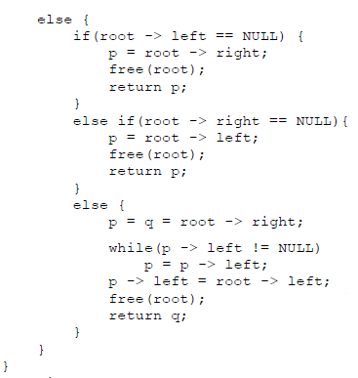
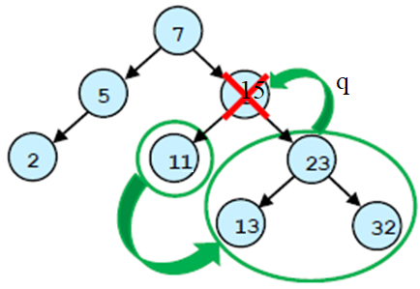
İkili Arama Ağacından Düğüm Silme (devam)
Aranan düğüm bulundu

Slide 33
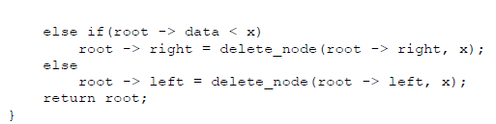
İkili Arama Ağacından Düğüm Silme (devam)
Aranan düğüm henüz bulunamadı ise

Slide 34
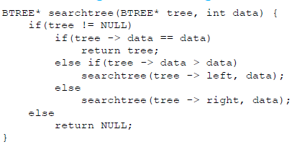
İkili Arama Ağacında Bir Düğümü Bulmak

Slide 35
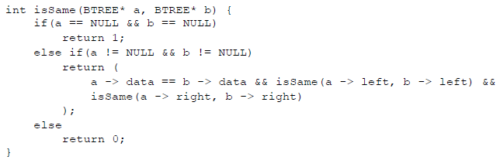
Verilen İki Ağacı Karşılaştırmak

Slide 36
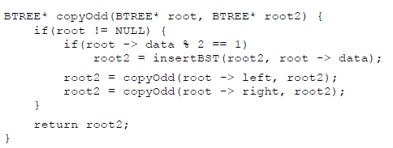
Bir ikili arama ağacındaki verilerden tek olanları diğer bir BST ağacına kopyalayan copyOdd isimli programı yazınız.

Slide 37
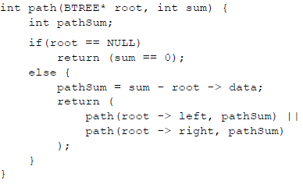
Girilen bir x değeri, kokten itibaren yaprak dahil olmak uzere o yol uzerindeki verilerin toplamına eşitse true, eşit değilse false donduren path isimli programı kodlayınız.

Slide 38
Özet
Ağaç veri yapısı dinamik bir veri yapısıdır
İkili ağaçlar ve ikili arama ağaçları
Dengeli ve dengesiz ağaçlar
İfade ağaçları
Ağaçlarda dolaşım (preorder, postorder ve inorder)

